Slide 1
Спрос на электроэнергию
Предмет: Теория Информационных Процессов и Систем
Гасымова С.Р. Группа 2391.

Slide 2
Задача
Прогнозирование цен на электроэнергию в двух австралийских штатах: Новый Южный Уэльс и Виктория.
Набор данных включает:
Дата – от 7 мая 1996 до 5 декабря 1998 (нормирование);
День – от 1 до 7 (дни недели);
Период – данные брались каждые 30 минут (48 раз в сутки) (нормирование);
Цена (НЮУ) – цена на электроэнергию в НЮУ;
Потребление (НЮУ) – сколько электроэнергии потребили в НЮУ;
Цена (ВИК) – цена на электроэнергию в ВИК;
Потребление (ВИК) – сколько электроэнергии потребили в ВИК;
Трансфер – трансфер электроэнергии между двумя штатами;
Класс – динамика цены в НЮУ относительно скользящего среднего за последние 24 часа.

Slide 3
Решение
Импорт необходимых библиотек;
Анализ данных (размер, наличие пропусков, графики);
Подготовка данных (выбор категориальных и целевой переменных, разделение на выборки);
Создание моделей (XGBClassifier, CatBoostClassifier, RandomForestClassifier), вывод их метрик;
Выбор лучшей модели и ее сохранение;
Визуализация.

Slide 4
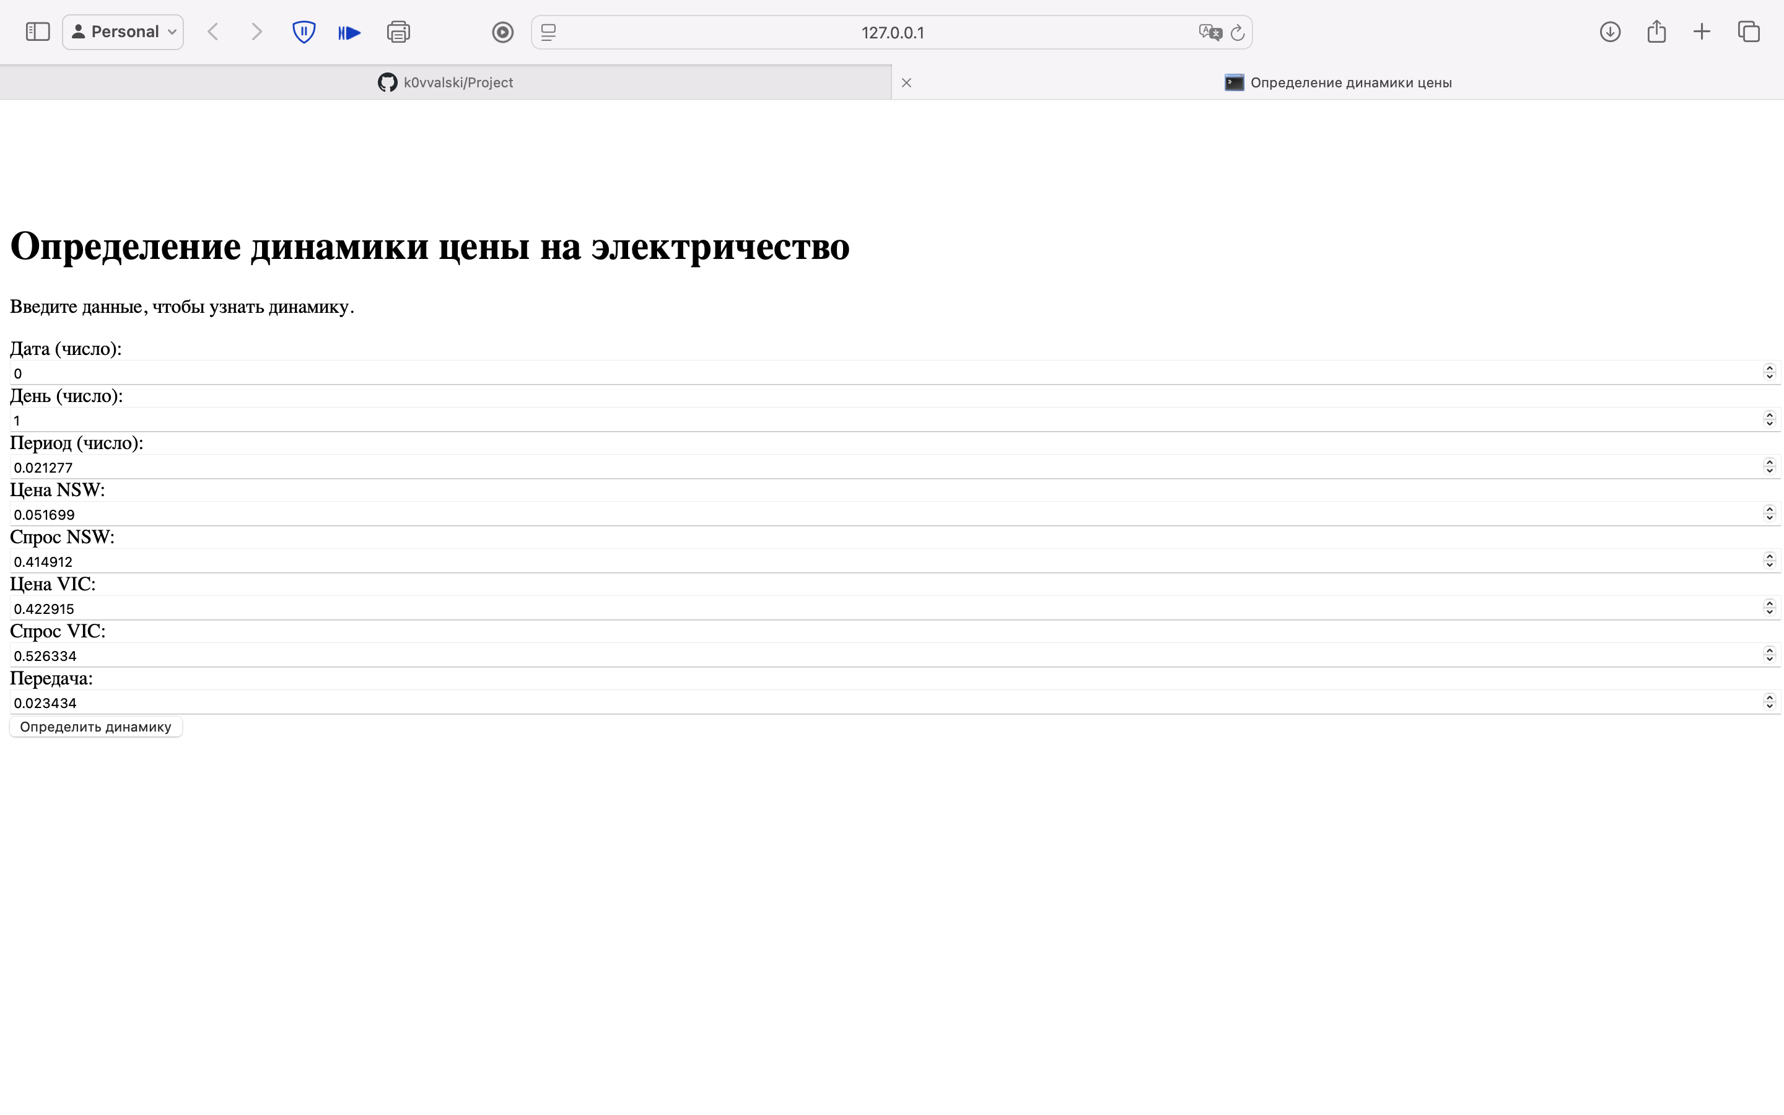
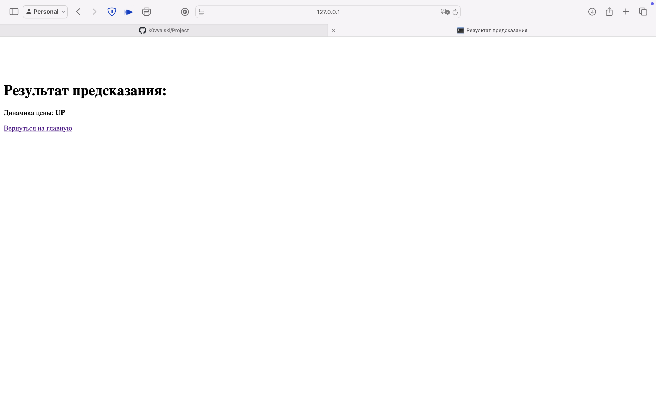
Визуализация

Slide 5

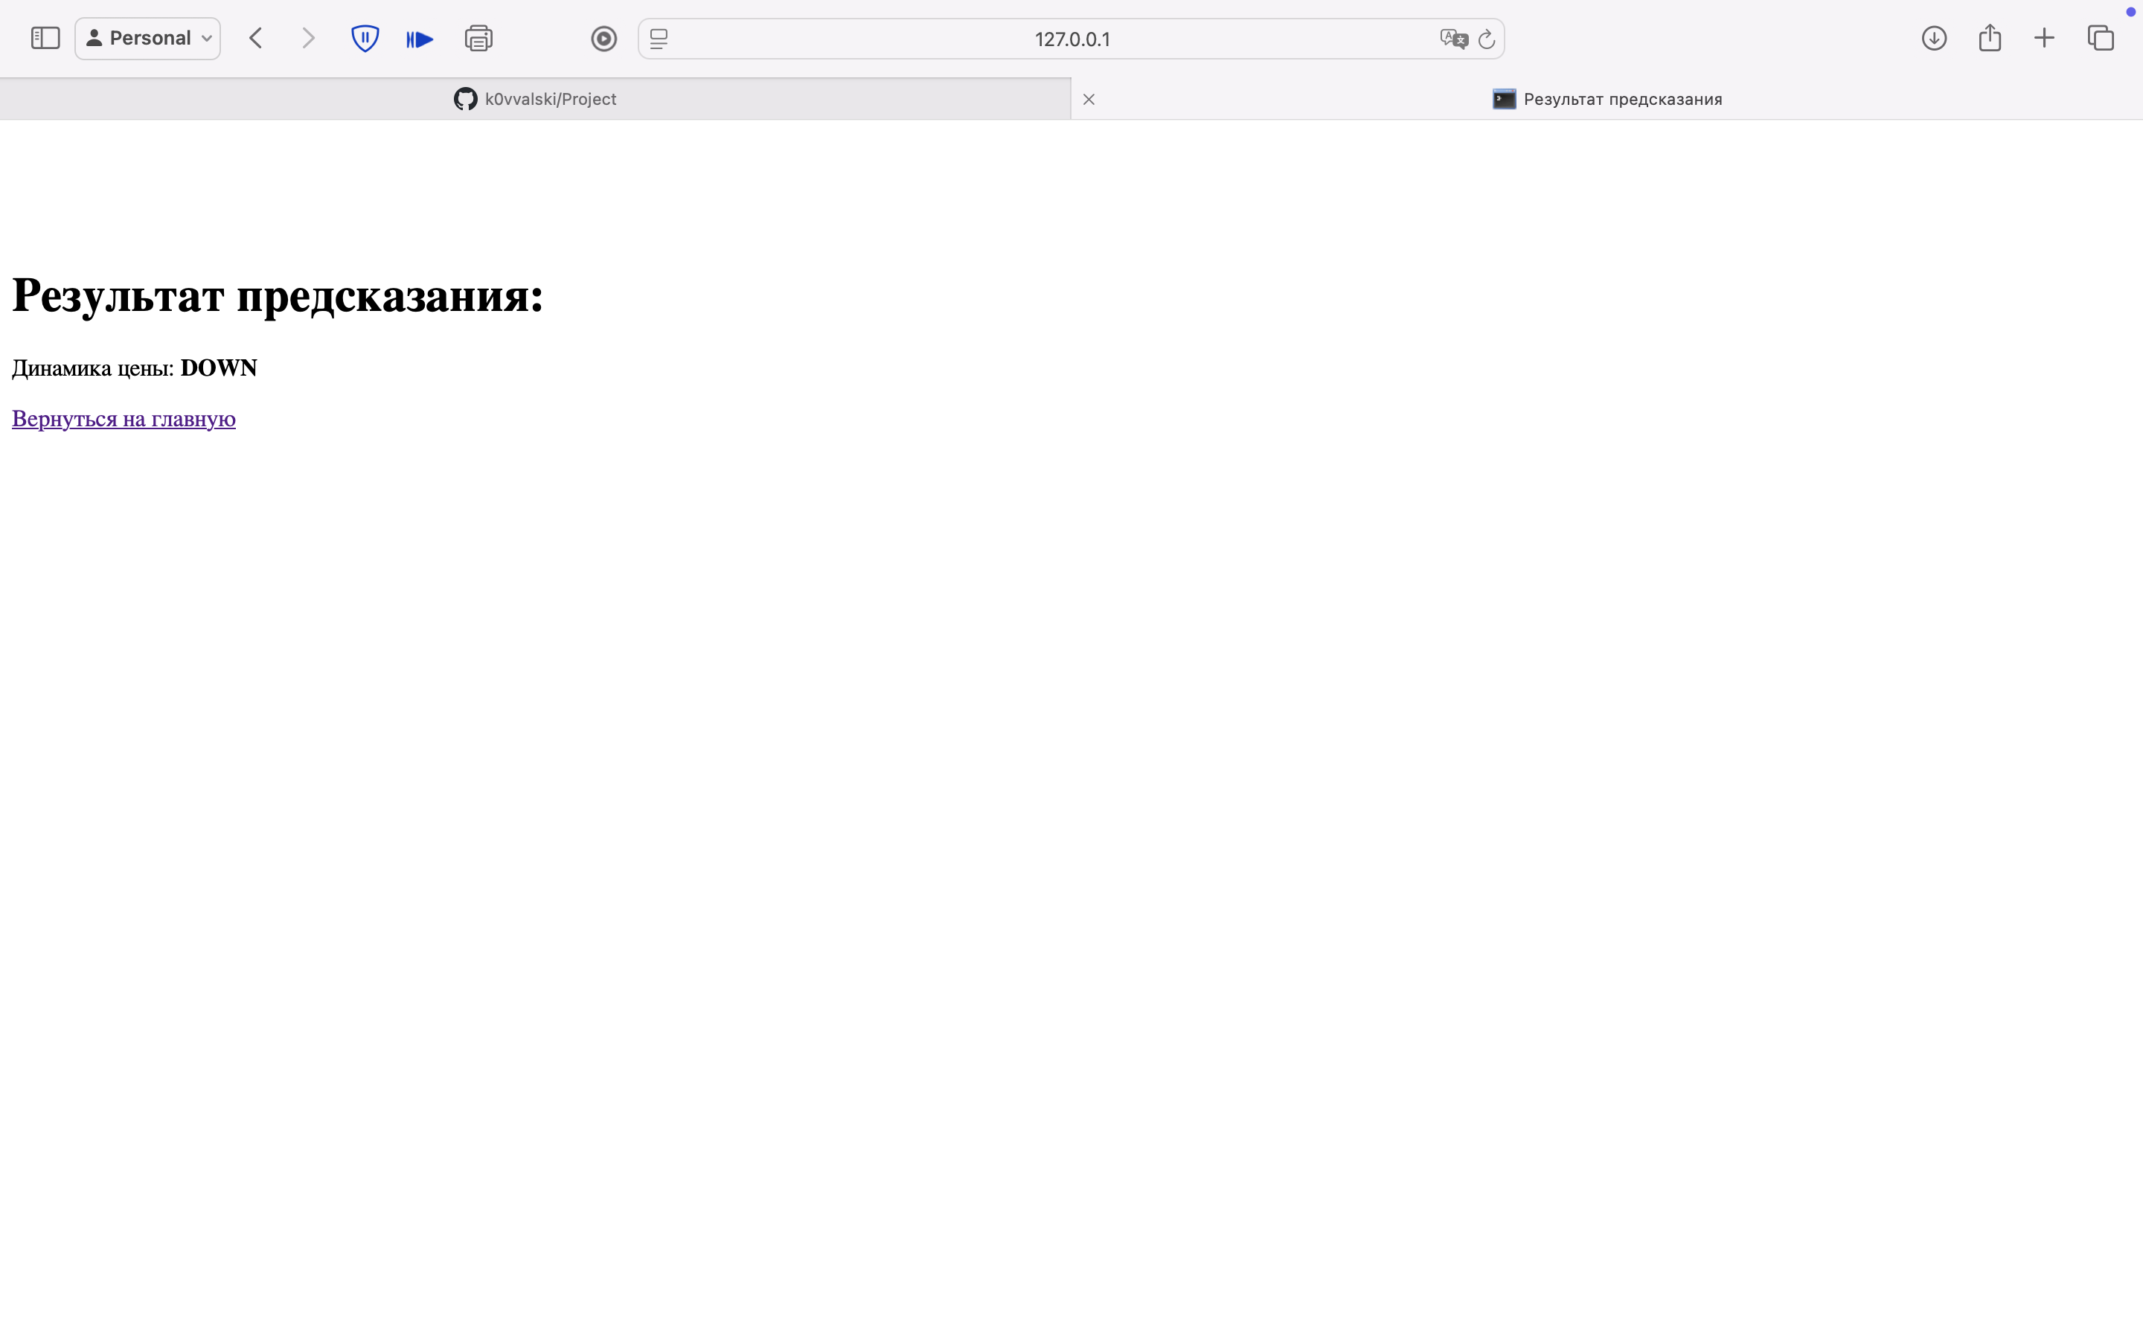
Визуализация

